Slide 1


Vragen vooraf
Wat is een Back-up
Wat is synchroniseren
Wat is een kopie maken

Slide 2

Back-up maken met Windows 7
Het maken van back-ups is een essentieel voor elke computergebruiker
Met Windows 7 kunt u dit eenvoudig en snel doen.
Het is aan te raden hier een extra schijf voor te gebruiken.

Slide 3
Stap 1
Zorg ervoor dat de back-upschijf is aangesloten en ga naar
Start / Configuratiescherm.
Kies Systeem en beveiliging
klik op Back-up maken en terugzetten.

Slide 4
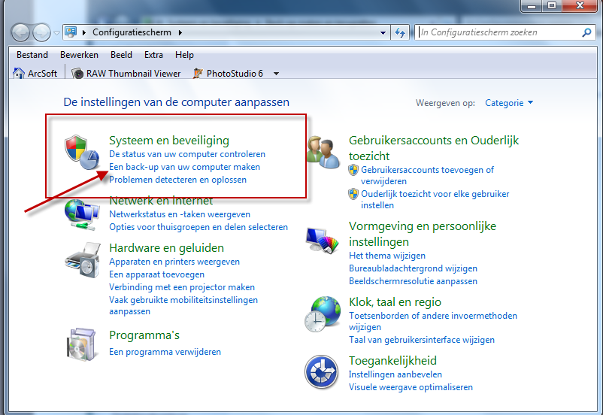

Slide 5
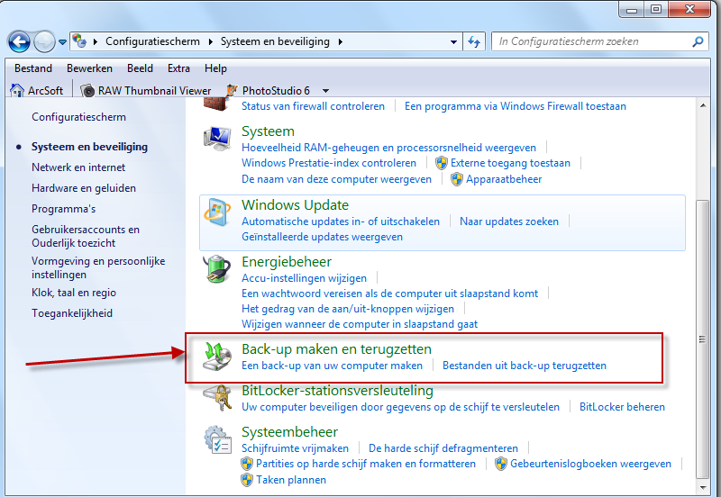

Slide 6
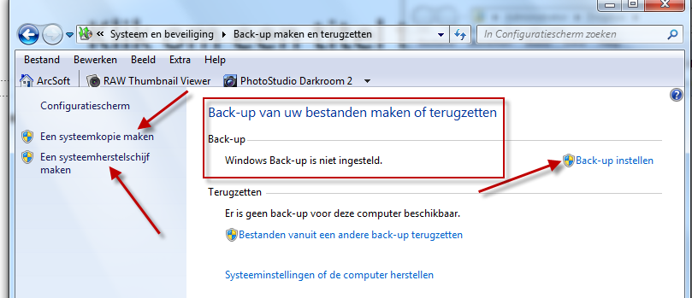

Slide 7
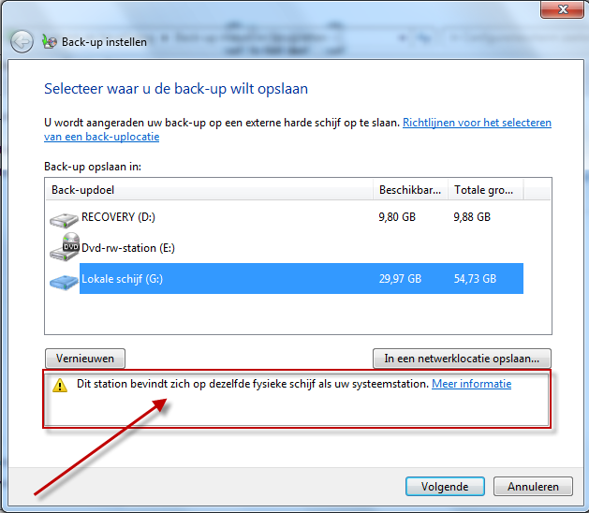
Zo dus niet

Slide 8
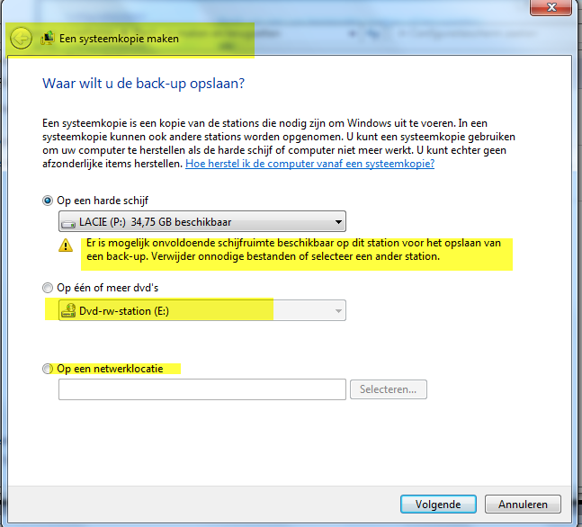

Slide 9
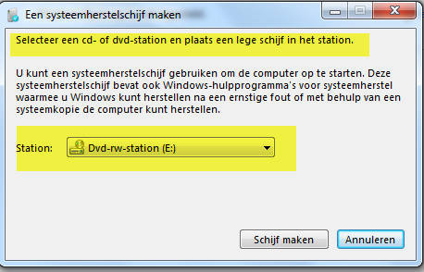

Slide 10
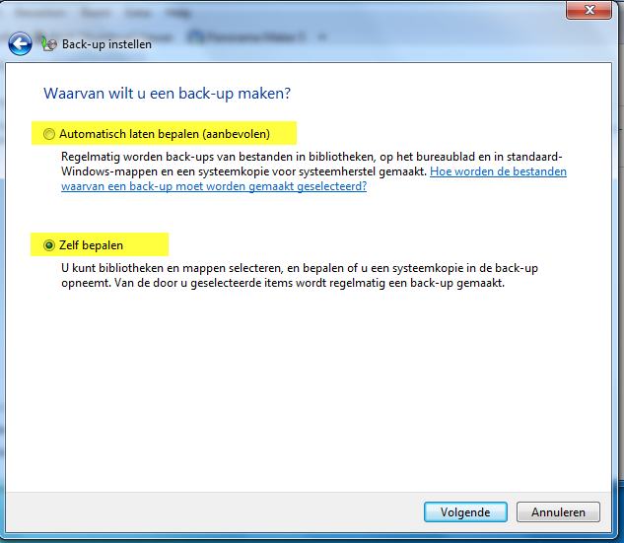

Slide 11
Stap 3
Er wordt een overzicht getoond, indien deze correct is,
klikt u op Instellingen opslaan en Back-up uitvoeren om het back-uppen te starten.

Slide 12
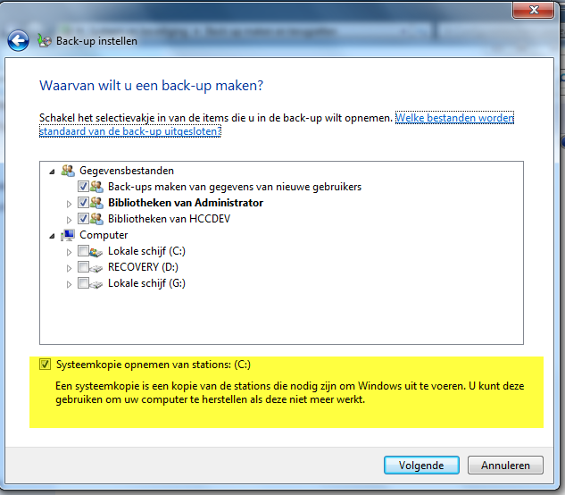

Slide 13
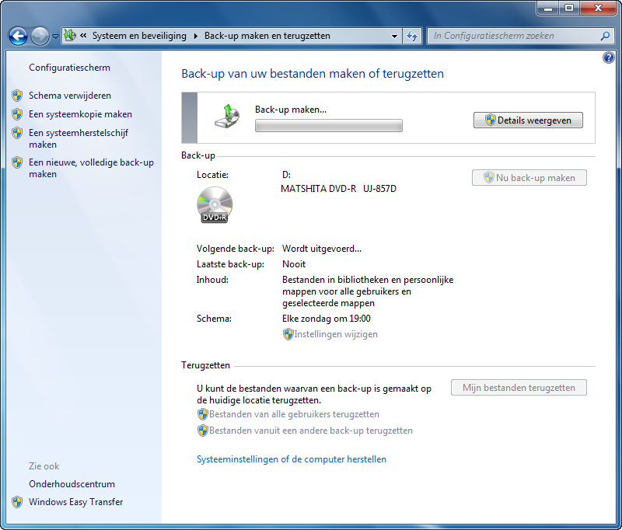

Slide 14
Windows Back-up maak geen back-up van de volgende items:
Programmabestanden (bestanden die in het register worden gedefinieerd als onderdeel van een programma wanneer het programma wordt geïnstalleerd).
Bestanden die zijn opgeslagen op harde schijven die zijn geformatteerd met het FAT-bestandssysteem.

Slide 15
Ook programma bestanden
Om ook de programma bestanden zoals Office of Photoshop terug te kunnen zetten moet een IMAGE programma gebruikt worden.
Dat kunnen betaalde maar ook gratis programma’s zijn zoals :

Slide 16
Back-up van harde schijf
  Acronis True Image (Betaald)
  Paragon Drive Backup Free (Gratis, ook betaald)
  Todo Backup (Gratis, ook betaald)
  Norton Ghost (Betaald)
  HD Clone (Gratis, snelheid beperkt, ook betaald)

Slide 17
Image terugzetten
Na crash harde schijf
Bij aanwezigheid van virus
Bij “vervuilde” machine
Machine start niet meer op

Slide 18
Conclusie
Voor het veilig stellen van de Windows-systeem bestanden en documenten is het Windows back-up programma geschikt.
Wilt U ook U andere programma’s terug zetten gebruik dan een Image programma.

Slide 19
Veiligstellen Documenten
Dat kan door een back-Up te maken.
Door een kopie van een map of file te maken.
Een back-up programma comprimeert, maakt de bestanden dus kleiner.

Slide 20

Waar plaatsen.
Op een externe schijf.
Op een USB stick.
Online backup:
Websites voor gratis opslagruimte
Zelf uitgetest:
Maar er zijn er meer

Slide 21















Slide 22












Slide 23
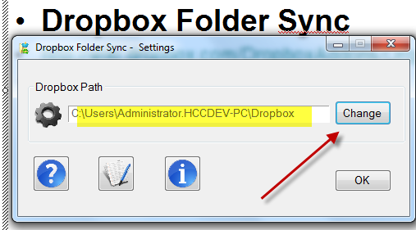
Handleiding Dropbox
http://www.schoonepc.nl/tools/dropbox.html
Dropbox Folder Sync
http://wiki.dropbox.com/DropboxAddons/DropboxFolderSync

Slide 24
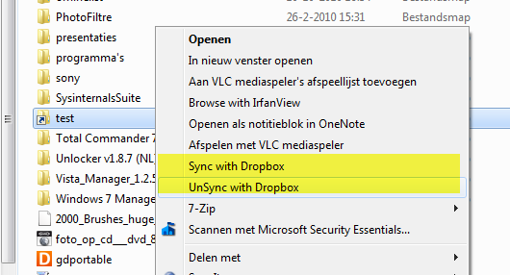

Slide 25

Back-up outlook
In een Windows Vista-omgeving bewaart Outlook 2007 zijn informatie doorgaans in het Outlook.pst-bestand in een bepaalde map. Het kan zijn dat de locatie op uw systeem afwijkt.
Hiervan kunt U een kopie maken en ook opslaan in Dropbox

Slide 26
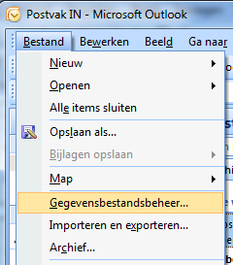
Back-up outlook
Start Outlook 2007
Kies Bestand >> Gegevensbestandbeheer
Open het tabblad Gegevensbestanden >> Map openen

Slide 27
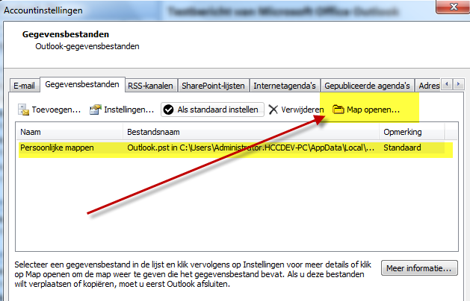

Slide 28
Automatisch wordt Windows Verkenner gestart en wordt de juiste map met het Outlook.pst-bestand geopend. Ook ziet u hier eventuele archiefbestanden (oude e-mails e.d.), die in de back-up zullen worden meegenomen.

Slide 29
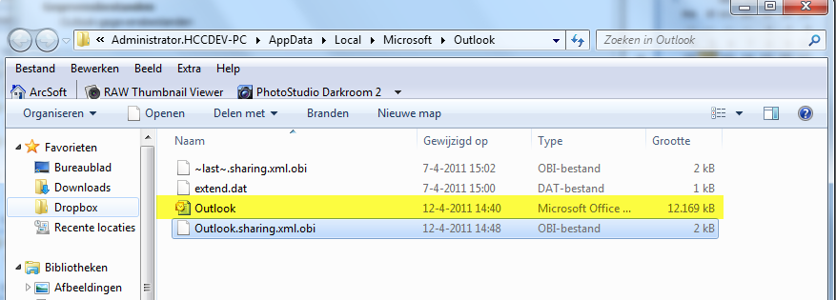
Back-up outlook

Slide 30
Back-up outlook
Sluit Outlook en ga weer naar het venster van Windows Verkenner
Rechtsklik in het linkerdeelvenster op de map Outlook
Klik in het snelmenu op de optie Kopiëren naar

Slide 31
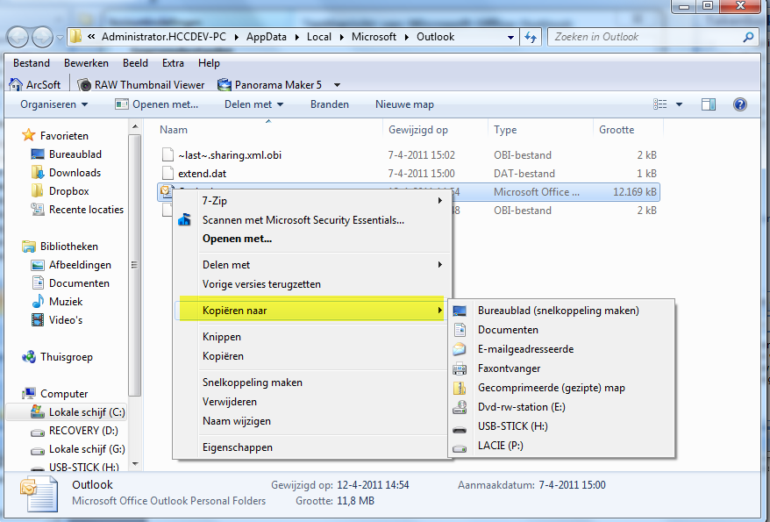

Slide 32
Andere mogelijkheden
Er zijn een aantal programma’s om back-up’s te maken.
KLS Mail Back-up
CarryItEasy
Als er genoeg tiid is laten zien.

Slide 33
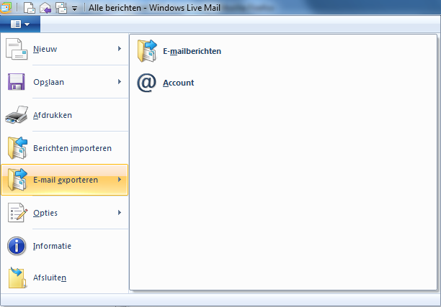
Back-up Livemail

Slide 34
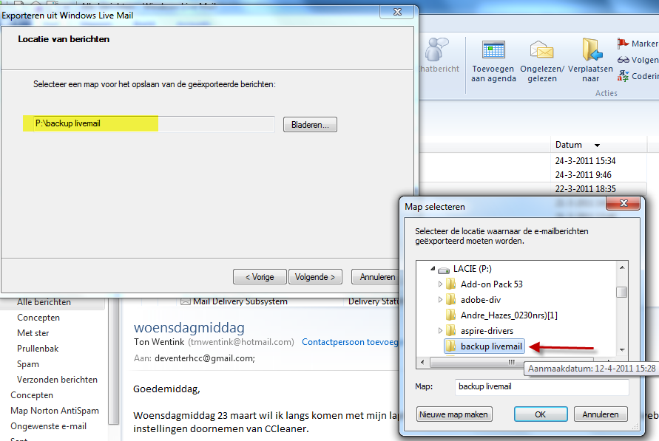

Slide 35
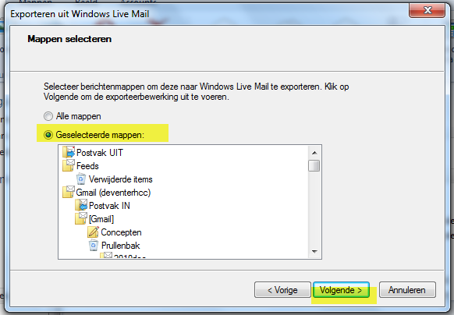

Slide 36
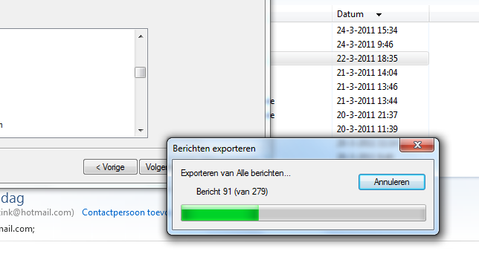

Slide 37
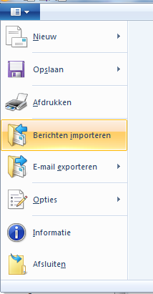
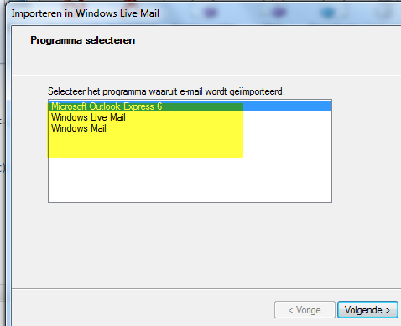

Slide 38
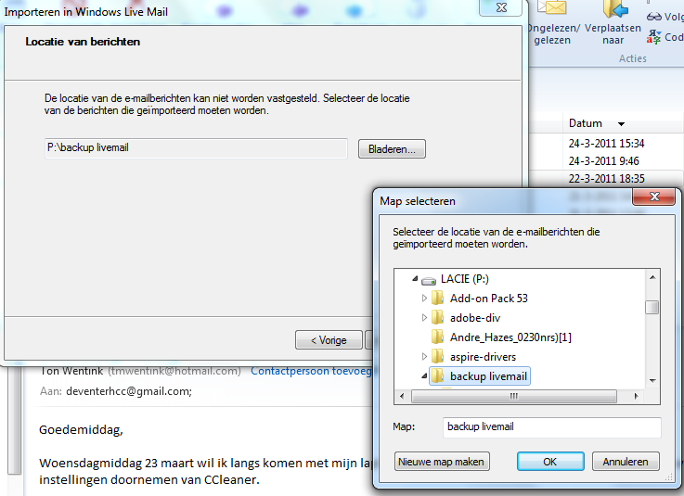

Slide 39
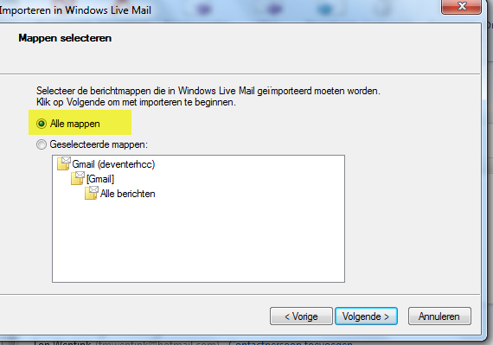

Slide 40
Einde Presentatie
        Zijn er Vragen?

